Slide 1
中国象棋基础教程
基本杀法2

Slide 2
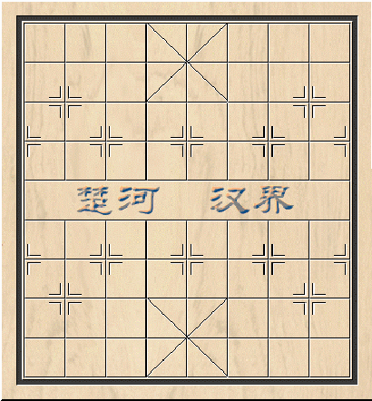
借助中炮、中车或帅镇中的力量，牵制对方中士的活动，削弱其防御作用，然后用马到对方士角挂角将军，把对方将死的杀法，称挂角马杀。
四、挂角马杀
象
将
士
象
象
士
将
士
马
车
士
兵
象
车
马
车
马
卒
车
相
仕
帅
仕
相
炮
相
仕
帅
仕
相
红先，用车和挂角马配合成杀。
马三进四 将5平4 车五平六（红胜）
红先，红方弃车后用挂角马成杀。
车六进一 士5退4 马八退六（红胜）

Slide 3
象
马
将
士
将
士
炮
士
车
象
卒
马
卒
马
车
卒
相
仕
帅
仕
相
帅
红先，如何取胜？

Slide 4
五、八角马杀
马与对方的将、帅成田字对角的位置，把对方将帅困住，这样的马叫“八角马”。这时如有车、兵或其他棋子从纵向或横向照将，可成杀势。
象
将
士
车
士
如图红先：
马二进四 将5平4
车三平四！ 士5退6
车五进三（红胜）
此例红双车位置较好，在双方对杀的形势下，红方借先行之利，马挂角照将，逼出黑将后红马成“八角马”，然后弃车杀士，引离中士，借八角马的威风，用车照将成杀。
车
马
相
车
仕
相
帅
仕
车
炮

Slide 5
象
将
马
兵
兵
将
象
马
象
士
车
炮
车
相
仕
帅
帅
仕
相
红先，如何取胜？

Slide 6
六、钓鱼马杀
马在三七路竖线，与将、帅之间的相对位置形状如“双象连环”，称为“钓鱼马”。这时如有车、兵等相配合，可成钓鱼马杀。
士
将
士
兵
如图红先：
兵四进一 将5平6
马五进三 将6平5
车一进五（红胜）
本局红方弃兵引将，然后进马照将，做成“钓鱼马”杀。
本局如改黑方先行，黑车1进6沉底照将，即成“钓鱼马”杀。
象
车
马
车
马
帅
仕

Slide 7
１ ２ ３ ４ ５ ６ ７ ８ ９
士
将
士
如图红先：
车四进五！ 将5平6
马五进三 将6平5
车八平二！ 象5退7
车二进一 车3平6
车二平三 车6退6
车三平四（红胜）
本局红方首着弃车砍士，引出黑将，然后进马照将，做成“钓鱼马”，最后平车要杀，黑虽有双车，也无能为力。
车
象
马
车
车
相
车
仕
帅
九 八 七 六 五 四 三 二 一

Slide 8
１ ２ ３ ４ ５ ６ ７ ８ ９
象
士
将
士
如图红先：
车六进三 士5退4
车六进五（红胜）
本局红黑双方对攻，黑方威胁着要“双车错”杀。红帅形势岌岌可危，但现轮红方行棋，红方利用双车叠占肋线的有利因素，采取弃车的战术手段，造成“钓鱼马”杀。
马
象
车
车
相
车
仕
车
炮
相
仕
帅
九 八 七 六 五 四 三 二 一

Slide 9
士
将
士
象
车
如图红先：
马四进三 士4进5
马三进二
黑方丢车，红方胜定。
本局说明“钓鱼马”有时不一定立即入局成杀。还可以利用“钓鱼马”杀的威胁迫使对方失子。图中红方进马一着，一面捉车，一面威胁要“钓鱼马”杀，黑方为了保住老将，必得舍去轩，而舍车以后，黑方基本上已无对抗能力。因此，这也是“钓鱼马”的一种利用方式。
象
卒
卒
炮
马
卒
兵
兵
兵
相
仕
相
仕
帅
车

